Slide 1
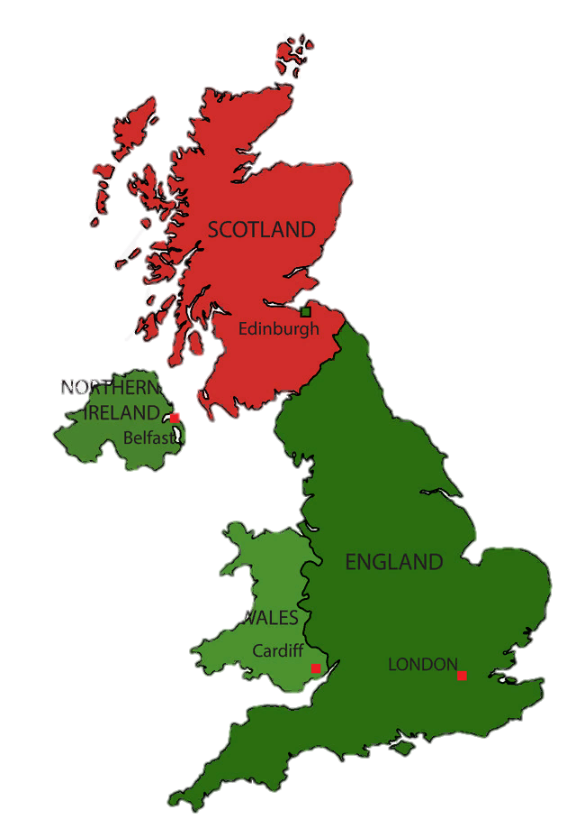
Добро пожаловать
в Великобританию!
Мини-игра в стиле
«Кто хочет стать миллионером?» для учащихся 7-9 классов
Автор:
Ольга Михайловна Степанова
учитель английского языка
МБОУ «Цивильская СОШ №1
имени Героя Советского Союза
М.В. Силантьева»
города Цивильск Чувашской Республики
2018

Slide 3
Игра «Кто хочет стать миллионером?»
посвящена теме
« Великобритания »
Вам будут предложены 10 вопросов
и 4 варианта ответов.
Только один ответ правильный.
Желаем удачи!

Slide 4
50/50
1 000 000
500 000
250 000
125 000
100 000
50 000
5 000
1000
500
100

Slide 5
50/50
1 000 000
500 000
250 000
Назовите имя француженки, жившей два столетия назад в Англии и прославившей себя тем, что делала восковые фигуры и открыла галерею из них.
125 000
100 000
25 000
5 000
А Мадам Тюссо
В Маргарет Тетчер
1000
500
Б Хелен Келлер
Г Джоан Роулинг
100

Slide 6
Поздравляем!
Ваш выигрыш
100 рублей

Slide 7
50/50
1 000 000
500 000
250 000
125 000
100 000
50 000
5 000
1000
500
100

Slide 8
50/50
1 000 000
500 000
250 000
Этому литературному персонажу посвящен музей на Бейкер- стрит в Лондоне. Назовите его имя.
125 000
100 000
50 000
5 000
А Гулливер
В Робинзон Крузо
1000
500
Б Дориан Грей
Г Шерлок Холмс
100

Slide 9
Поздравляем!
Вы заработали
500 рублей

Slide 10
50/50
1 000 000
500 000
250 000
125 000
100 000
50 000
5 000
1000
500
100

Slide 11
50/50
1 000 000
500 000
250 000
Этот цветок является флористическим символом Шотландии.
125 000
100 000
50 000
5 000
А Акация
В Нарцисс
1000
500
Б Чертополох
Г Роза
100

Slide 12
Поздравляем!
Вы заработали первую
несгораемую сумму
1000 рублей

Slide 13
50/50
1 000 000
500 000
250 000
125 000
100 000
50 000
5 000
1000
500
500
100
100

Slide 14
50/50
1 000 000
500 000
250 000
В эту игру играют на знаменитом Уимблдонском турнире. Назовите её.
125 000
100 000
50 000
5 000
А Теннис
В Баскетбол
1000
500
500
Б Бейсбол
Г Хоккей
100
100

Slide 15
Поздравляем!
Вы увеличили
свой выигрыш

Slide 16
50/50
1 000 000
500 000
250 000
125 000
100 000
50 000
5 000
1000
500
100

Slide 17
50/50
1 000 000
500 000
250 000
На ирландской монете изображен национальный музыкальный инструмент Ирландии. Что это?
125 000
100 000
50 000
5 000
А Гитара
В Арфа
1000
500
Б Волынка
Г Флейта
100

Slide 18
Правильно!
Теперь у вас
50 000 рублей!

Slide 19
50/50
1 000 000
500 000
250 000
125 000
100 000
50 000
5 000
1000
500
100

Slide 20
50/50
1 000 000
500 000
250 000
Англичанин Кристофер Рен был удивительным мастером своего дела. Назовите его профессию.
125 000
100 000
50 000
5 000
А Изобретатель
В Доктор
1000
500
Б Архитектор
Г Писатель
100

Slide 21
Поздравляем!
Вы заработали
несгораемую сумму
100 000 рублей

Slide 22
50/50
1 000 000
500 000
250 000
125 000
100 000
50 000
5 000
1000
500
100

Slide 23
50/50
1 000 000
500 000
250 000
Британцам дорога дата 23 апреля. В этот день сейчас отмечается День английского языка. А потому, что в 1616 году родился в этот день … кто?
125 000
100 000
50 000
5 000
А Даниель Дефо
В Альфред Великий
1000
500
Б Король Артур
Г Вильям Шекспир
100

Slide 24
Поздравляем!
Не каждый может
заработать
125 000 рублей.

Slide 25
50/50
1 000 000
500 000
250 000
125 000
100 000
50 000
5 000
1000
500
100

Slide 26
50/50
1 000 000
500 000
250 000
Назовите самую высокую гору Великобритании.
125 000
100 000
50 000
5 000
А Сноудон
В Бен Невис
1000
500
Б Чевиот
Г Кросс-Фелл
100

Slide 27
Поздравляем!
Вы заработали
приличную сумму
250 000 рублей

Slide 28
50/50
1 000 000
500 000
250 000
125 000
100 000
50 000
5 000
1000
500
100

Slide 29
50/50
1 000 000
500 000
250 000
Английский и ирландский парламенты по сей день печатают принятые ими акты на …
125 000
100 000
50 000
5 000
А на обычной бумаге
В на папирусе
1000
500
Б на рисовой бумаге
Г на велене
100

Slide 30
Поздравляем!
Теперь у вас
500 000 рублей!

Slide 31
50/50
1 000 000
500 000
250 000
125 000
100 000
50 000
5 000
1000
500
100

Slide 32
50/50
1 000 000
500 000
250 000
Как называют лондонских полицейских?
125 000
100 000
50 000
5 000
А Бобби
В Дедди
1000
500
Б Гуччи
Г Мэрфи
100

Slide 33
Вы миллионер!
Поздравляем
с выигрышем
1 000 000 рублей!

Slide 34
До новой встречи!

Slide 35
Очень жаль!
Вы покидаете игру
без выигрыша.
Продолжить игру
Покинуть игру

Slide 36
Очень жаль!
Вы покидаете игру
без выигрыша.
Продолжить игру
Покинуть игру

Slide 37
Очень жаль!
Вы покидаете игру
без выигрыша.
Продолжить игру
Покинуть игру

Slide 38
Вы покидаете игру.
Ваш выигрыш составил
1 000 рублей.
Продолжить игру
Покинуть игру

Slide 39
Вы покидаете игру.
Ваш выигрыш составил
1 000 рублей.
Продолжить игру
Покинуть игру

Slide 40
Вы покидаете игру.
Ваш выигрыш составил
1 000 рублей.
Продолжить игру
Покинуть игру

Slide 41
Вы покидаете игру.
У Вас 100 000 рублей!
Продолжить игру
Покинуть игру

Slide 42
Вы покидаете игру.
У Вас 100 000 рублей!
Продолжить игру
Покинуть игру

Slide 43
Вы покидаете игру.
У Вас 100 000 рублей!
Продолжить игру
Покинуть игру

Slide 44
Вы покидаете игру.
У Вас 100 000 рублей!
Продолжить игру
Покинуть игру

Slide 45
До новой встречи!

Slide 46
Ресурсы интернета
http://img842.imageshack.us/img842/1323/uq8sx.jpg - заставка игры
https://zvuk.top/tracks/кто-хочет-стать-миллионером
звуки к игре
http://do.gendocs.ru/pars_docs/tw_refs/125/124165/124165_html_m1d622ee3.png - рисунок профессора
Вопросы взяты из личного багажа знаний по предмету
Для составления презентации к игре «Кто хочет стать миллионером», использовался шаблон игры, автором которого является Скочилова Наталия Викторовна: https://xn--j1ahfl.xn--p1ai/library/shablon_igri_kto_hochet_stat_millionerom_192031.html Данный ресурс (шаблон) находится в свободном доступе.

